Slide 1
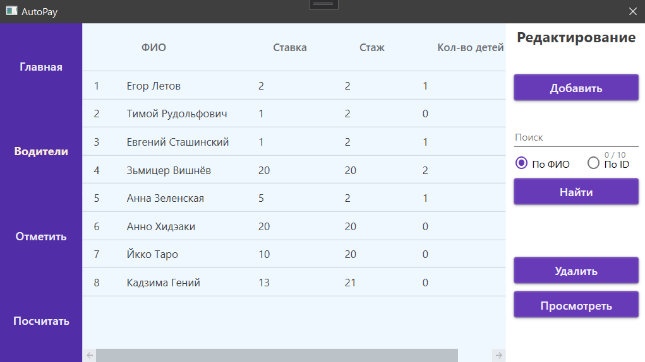
Список водителй
Во вкладке «Водители» находится список водителей с их основной информацией.
При нажатии на кнопку «Добавить» происходит переход в окно добавления водителя
Присутствует возможность поиска нужного водителя по Id и ФИО.

Slide 2
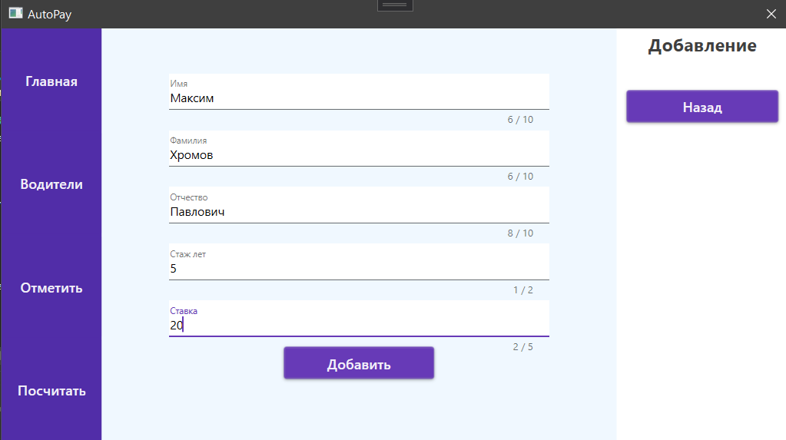
Добавление водителя
Для добавления водителя необходимо заполнить представленную на рисунке форму. Форма имеет проверку на ввод неверных значений с выводом уведомлений об ошибке.
После заполнения полей и нажатия кнопки «Добавить», новый пользователь появляется в бд.

Slide 3
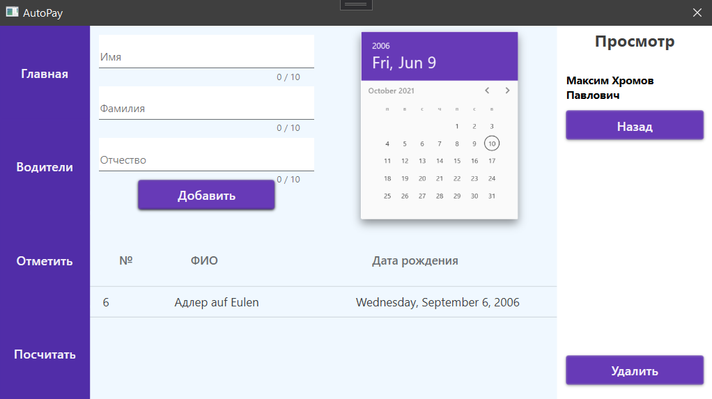
Подробная информация
Существует так же возможность получения информации о детях водителя, которая открывается при нажатии кнокпи «Подробнее» в списке водителей:
Здесь можно добавить или удалить ребёнка водителю с указанием его даты рождения.

Slide 4
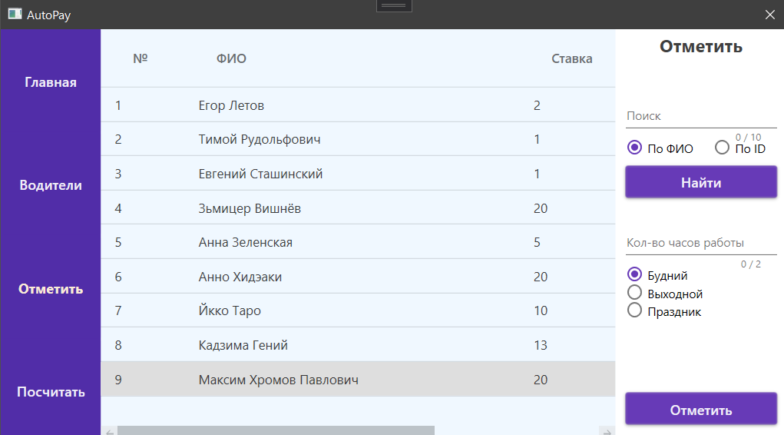
Отметка отработанного времени водителем
Выберем пункт «Отметить»:
Тут можно выбрать водителя и указать кол-во отработанных часов за сегодняшний день. Здесь так же осуществляется отметка типа дня, которая позже будет использована для расчёта зарплаты.

Slide 5
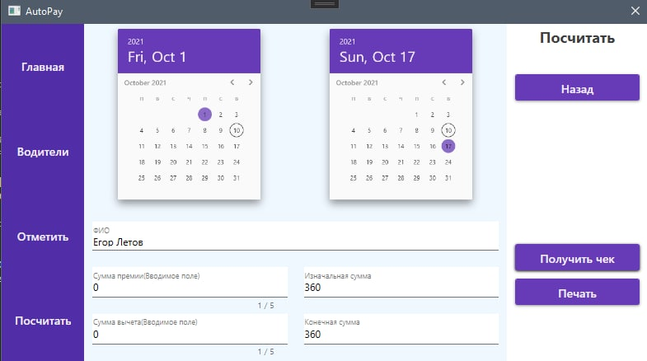
Расчёт
В пункте «Посчитать» находится такой же список водителей как и в остальных пунктах, там мы выбираем водителя и нажимаем кнопку «Рассчитать», теперь мы видим окно расчёта зарплаты.
При выборе отчётного периода и нажатии на кнопку «Получить чек» происходят расчёт и вывод. Для печати в word нужно нажать на кнопку «Печать»

